Slide 1

Xây dựng mô hình sinh mô tả hình ảnh
Sinh viên thực hiện:
Lê Văn Phước
Hồ Luận
Nguyễn Khắc Đông
Võ Văn Nguyên
Lê Đức Hiệu
3

Slide 2
NHÓM PHƯỚC
Bố cục
01. Tổng quan đề tài
02. ỨNG DỤNG
03. Bài toán học sâu
04. Dataset
05. Xây dựng mô hình
05. Code

Slide 3

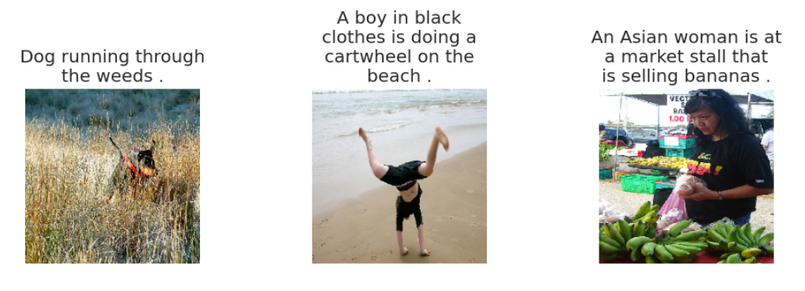
1. Tổng quan đề tài:
Input là ảnh và output là text, ví dụ "dog running through the weeds".
Input là ảnh thường được extract feature qua pre-trained model với dataset lớn như Dataset FLickr8K và model phổ biến như model đã được train sẵn như: Inception, DenseNet, quá trình được gọi là embedding và output là 1 vector.

Slide 4


2. Ứng dụng:
CHú thích tự động cho hình ảnh trên mạng xã hội, website, website upload picture, ... để cho các công cụ tìm kiếm hiểu hơn về hình ảnh.
Tìm kiếm bằng hình ảnh
Phân tích hình ảnh quảng cáo và sản phẩm để hiểu xu hướng và sở thích của khách hàng.

Slide 5
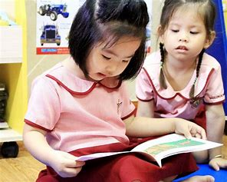
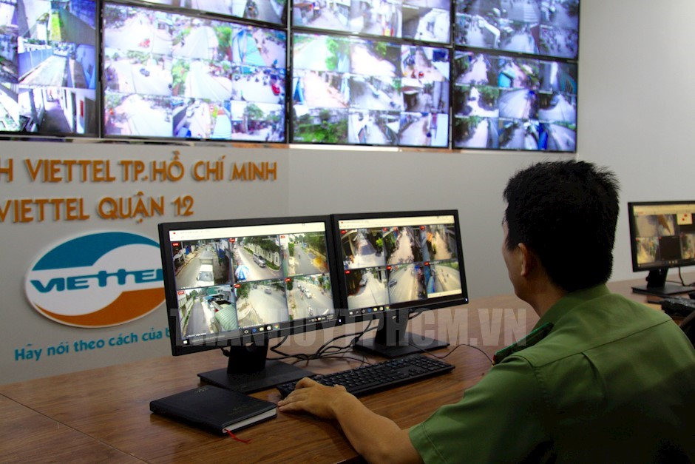
2. Ứng dụng:
Hỗ trợ hệ thống an ninh và giám sát bằng cách tự động mô tả các sự kiện hoặc hành vi đáng chú ý được ghi lại qua hình ảnh, giúp nhận diện và theo dõi các tình huống quan trọng.
Tích hợp vào ứng dụng giáo dục cho trẻ em, giúp trẻ em hiểu rõ hơn về thế giới xung quanh

Slide 6

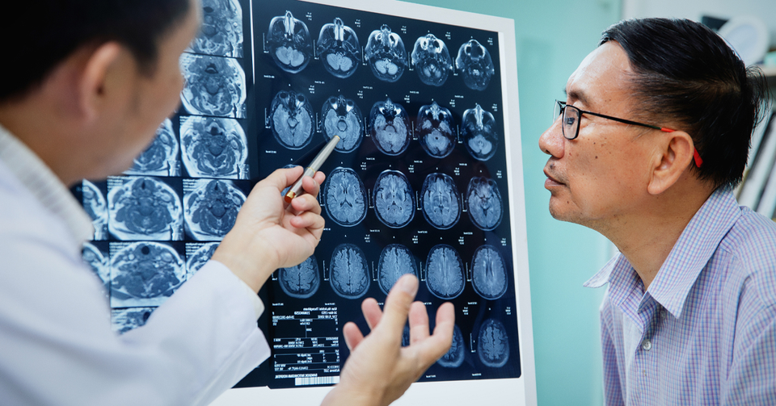
2. Ứng dụng:
Mô tả chi tiết về hình ảnh mà người khiếm thị không thể nhìn thấy.
Mô tả chi tiết về các hình ảnh y tế, hỗ trợ bác sĩ trong quá trình chẩn đoán và điều trị.

Slide 7

3. Bài toán học sâu:
Ý tưởng:
Dùng đặc trưng của ảnh và dùng các từ phía trước để dự đoán từ tiếp theo của caption.
Example:
<Image> + startseq -> A.
<Image> + startseq A -> girl .
<Image> + startseq A girl -> going .
<Image> + startseq A girl going -> into .
<Image> + startseq A girl going into -> a .
<Image> + startseq A girl going into a -> wooden .
<Image> + startseq A girl going into a wooden -> building
<Image> + startseq A girl going into a wooden building-> endseq.

Slide 8
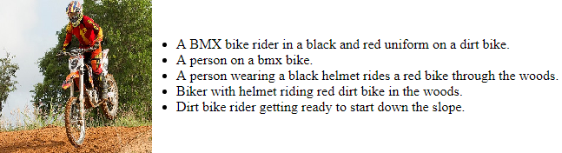
4.1 Mô tả tập dữ liệu:
Flickr8k Dataset
Phục vụ cho nhiệp vụ thị giác máy tính và xử lý ngôn ngữ tự nhiên.
Gồn 8000 ảnh, mổi ảnh đi kèm với 5 captions

Slide 9
4.2 Caption preprocessing
- Chuyển các ký tự trong cột 'caption' về chữ thường
- Loại bỏ các ký tự không phải là chữ cái trong cột 'caption'
- Loại bỏ các khoảng trắng dư thừa trong cột 'caption'
- Loại bỏ các từ có độ dài là 1 trong cột 'caption'
- Thêm "startseq" vào đầu và "endseq" vào cuối mỗi câu trong cột 'caption'
“A girl going into a wooden building .”
“startseq girl going into wooden building endseq”

Slide 10
4.2 Caption Tokenization
- Mã hóa văn bản thành các chuỗi số
- Xây dựng từ điển từ vựng từ các câu mô tả (captions)
- Xác định kích thước bộ từ điển từ vựng
- Xác định độ dài lớn nhất của câu mô tả trong tập dữ liệu

Slide 11
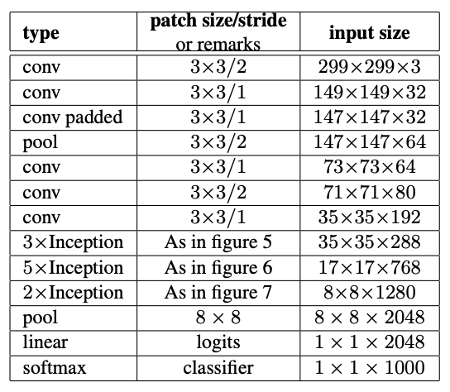
4.3 Trích xuất đặc trưng hình ảnh
InceptionV3 model
Sử dụng các mô hình đã được train sẵn như: Inception, DenseNet
Ví dụ InceptionV3:
+ Input: Image ( 299x299x3 )
+ Output: Image ( 1x1x2048 )
( Bỏ đi layer cuối )

Slide 12
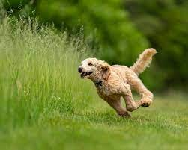

4.4 Dữ liệu đầu vào
Example: Hình ảnh 2654514044_a70a6e2c21.jpg
với mô tả đầu. Giả sử ảnh được trích xuất đặc trưng bằng InceptionV3:
+ 2654514044_a70a6e2c21 startseq brown dog running endseq
Ảnh (2048,) + startseq(34,) -> “brown”
Ảnh (2048,) + startseq brown(34,) -> ”dog”
Ảnh (2048,) +startseq brown dog(34,) -> running
Ảnh (2048,) + startseq brown dog running(34,) -> “endsed”
[] và [1,0,0,0,0,0,0,0,0,0,0,0,0,0,0,0,0,0,0,0,0,0,0,0,0,0,0,0,0,0,0,0,0,0] -> 38
[] và [1,38,0,0,0,0,0,0,0,0,0,0,0,0,0,0,0,0,0,0,0,0,0,0,0,0,0,0,0,0,0,0,0,0] -> 25
[] và [1,38,25,0,0,0,0,0,0,0,0,0,0,0,0,0,0,0,0,0,0,0,0,0,0,0,0,0,0,0,0,0,0,0] -> 105
[] và [1,38,25,105,0,0,0,0,0,0,0,0,0,0,0,0,0,0,0,0,0,0,0,0,0,0,0,0,0,0,0,0,0,0] -> 14
chú ý: [] là đại diện cho hinh ảnh có kích thước (2048,)
[] và [1] -> 38
[] và [1,38] -> 25
[] và [1,38,25] -> 105
[] và [1,38,25,105] -> 14

Slide 13
4.5 Word embedding
Pre-trained GLOVE Model được sử dụng cho quá trình word embedding.
Ta có file glove.6B.XXXd.txt chứa tất cả các từ và mỗi từ gắn với vector đại diện có độ dài XXX.
Dựa vào file glove để thêm vector cho tập từ điển làm đầu vào cho embedding.
Embedding không cần train.

Slide 14
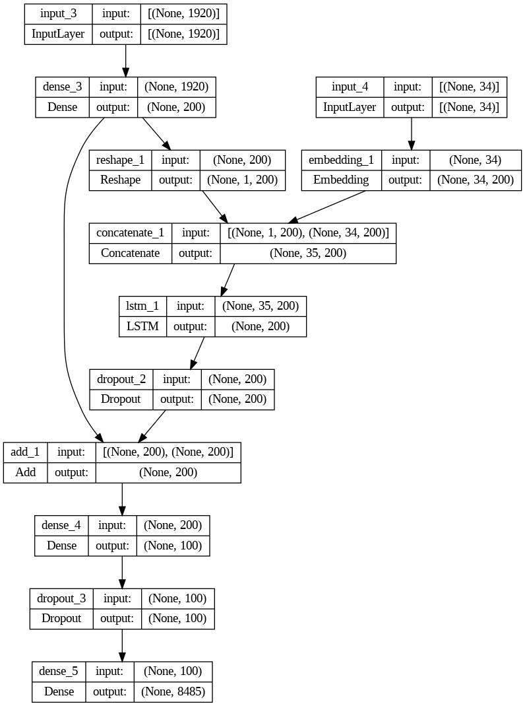
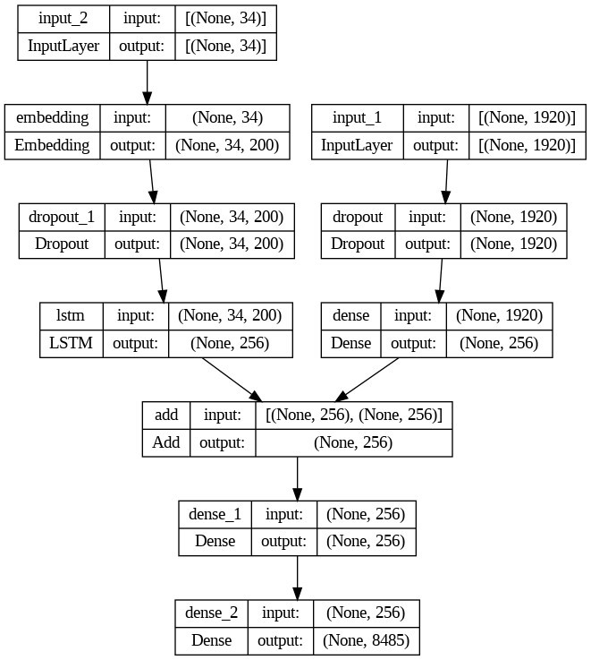
5. Mô tả model

Slide 15
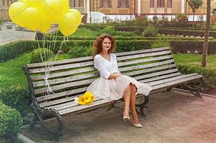
6 Hàm đánh giá BLEU
Một hình ảnh có thể được mô tả bằng nhiều cách khác nhau.
The girl is sitting on the bench
The girl on white dress is sitting.
=> Accuracy, F1,.. không thể sử dụng để đo độ chính xác
Hàm đánh giá BLEU là một phương pháp đánh giá tự động được sử dụng rộng rãi để đo lường chất lượng của dịch máy.

Slide 16
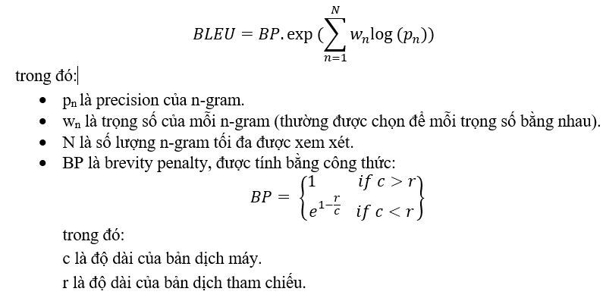
6 Hàm đánh giá BLEU
The girl is sitting on the bench
The girl on white dress is sitting

Slide 17
6 Hàm đánh giá BLEU
Câu mẫu: the girl is sitting on the bench
Câu dự đoán: the the the girl is sitting
Cách tính Precision:
the | 1 | 1
the | 1 | 1
the | 1 | 0
girl | 1 | 1
is | 1 | 1
sitting | 1 | 1
“The” xuất hiện 2 lần trong câu mẫu
Tổng số lần khớp
--------------------
= 5/6
Tổng số lượng n-gram

Slide 18
THANK YOU
PRESENTATION TEMPLATE

